Slide 1
Texte 4 ~ Semaine 7, période 3
Carnaval

Slide 2
Jour
1 - 1

Slide 3
Les origines du carnaval
Le carnaval existe depuis de très nombreuses années. C’est une période de l’année pendant laquelle les gens s’amusent à se déguiser et à se maquiller. On danse, on chante, on lance des confettis. On se régale de crêpes, de bugnes, de beignets, de merveilles… En princesses, en cowboys ou en indiens, les gens défilent dans les rues à pied ou sur des chars décorés en chantant et en dansant.
Il y a souvent une journée spéciale pendant cette période, le Mardi gras. Ce jour s’appelle Mardi gras car autrefois, ce jour-là, on mangeait beaucoup de choses très grasses, avant de commencer une période de 40 jours où les aliments riches, gras, étaient interdits. Il y a très longtemps, cette période célébrait le retour du printemps.
Le carnaval se situe toujours entre le 3 février et le 9 mars.

Slide 4
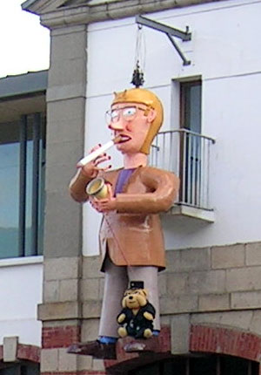
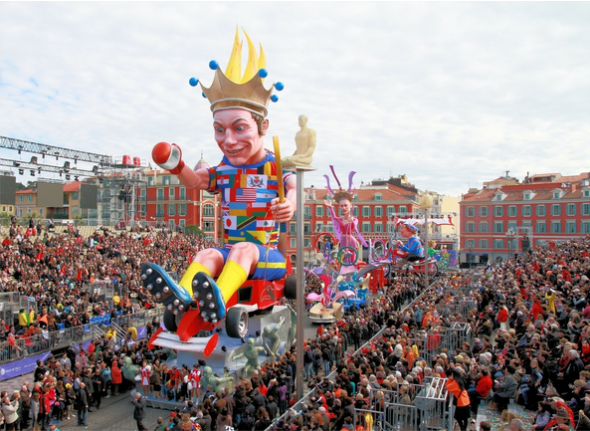
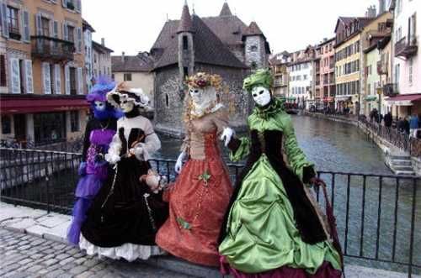
Quelques carnavals en France
Le carnaval de Bretagne se fête pendant cinq jours à partir de mi-février.
On fête les « gras de Douarnenez ». Il y a un roi carnaval qu’on brule le dernier jour.
Le carnaval d’Albi est un des plus anciens de France. Il a lieu les premiers jours de mars.
Il y a l’élection d’une reine du carnaval, un défilé de chars et la fabrication d’une crêpe géante.
Le carnaval de Nice se fête pendant deux semaines.
C’est un des plus célèbres de France. On s’y rend pour ses parades de chars avec des personnages immenses, pour ses batailles de fleurs et pour ses feux d’artifices lancés au-dessus de la mer.
Le carnaval d'Annecy, dans les Alpes, est fin février. Il dure deux jours.
Il ressemble beaucoup au carnaval de Venise, en Italie : les participants portent des masques vénitiens et des costumes somptueux. Il y a de la musique dans les rues.

Slide 5
Compréhension
Séance 1
Débat collectif – 10 min : que savez-vous du carnaval ?
Lecture individuelle du document, plusieurs fois.
Nouvel échange collectif – 15 min : Qu’avez-vous appris de nouveau ?
(les enfants lisent les passages référents lorsqu’ils apportent une information nouvelle)
Lecture collective du texte plusieurs fois.
Séance 2
Questionnaire de compréhension individuel : une phase écrite individuelle, puis une phase de correction.

Slide 6
Jour
1 - 2

Slide 7
Compréhension
Réponds aux questions en faisant une phrase correcte.
Que ²fait-²on ²pendant ²carnaval ?
Pourquoi ²le ²jour ²de « Mardi ²gra$ » ²$’²appelle-²t-²il ²ainsi ?
Quand ²a ²lieu ²le ²carnaval ?

Slide 8
Compréhension
Réponds aux questions en faisant une phrase correcte.
Que mange-²t-²on ²le ²jour ²de Mardi ²gra$ ?
En ²quoi ²aime$-²tu ²te ²déguiser ?

Slide 9
Compréhension
Relie le carnaval et ce qu’il a de spécial.
le carnaval de Bretagne | • |  | • | Il ressemble au carnaval de Venise.
le carnaval d’Albi | • |  | • | C’est le plus ancien de France.
Le carnaval de Nice | • |  | • | On y fête les « gras de Douarnenez ».
le carnaval d’Annecy | • |  | • | Il y a des batailles de fleurs.

Slide 10
Compréhension
Raye le mot faux et remplace-le par le mot correct.
Le ²carnaval ²de B²retagne ²dure ²cinq ²semaine$.
À Albi, ²on mange ²une ²tarte ²géante.
À Nice, ²il ²y ²a ²de$ char$ ²avec ²de$ ²personnage$ minuscule$.
Annecy ²se ²situe en B²retagne.

Slide 11
Jour
4

Slide 12
Les phrases
(Diapo de travail : voir les phases suivantes – Compléter avec les étiquettes mots)
Analyse fonctionnelle : sujet / verbe
On danse, on chante, on lance des confettis, on se régale de crêpes, de bugnes, de beignets, de merveilles…
Le carnaval d’Annecy ressemble beaucoup au carnaval de Venise.

Slide 13
Les phrases
Encade le ou les verbes en rouge.
Souligne le ou les sujets en bleu.
O²n ²danse , ²on ²chante , ²on ²lance ²de$ ²confetti$ , ²on ²se ²régale ²de ²crêpe$ , ²de ²bugne$² , ²de ²beignet$ , ²de merveille$ …
Le ²carnaval ²d’Annecy ²ressemble ²beaucoup ²au ²carnaval ²de Venise.

Slide 14
Les mots
(Diapo de travail : voir la page suivante.)
Retrouver les verbes et les noms communs d’un extrait du texte.
C’est une période de l’année pendant laquelle les gens s’amusent à se déguiser et à se maquiller. On danse, on chante, on lance des confettis, on se régale de crêpes, de bugnes, de beignets, de merveilles… En princesses, en cowboys ou en indiens, les gens défilent dans les rues à pied ou sur des chars décorés en chantant et en dansant.

Slide 15
Les mots
Entoure en rouge les mots qui sont des verbes.
Entoure en bleu les mots qui sont des noms communs.
C’est une période de l’année pendant laquelle les gens s’amusent à se déguiser et à se maquiller . On danse , on chante , on lance des confettis . On se régale de crêpes, de bugnes , de beignets , de merveilles … En princesses , en cowboys ou en indiens , les gens défilent dans les rues à pied ou sur des chars décorés en chantant et en dansant .

